Slide 1
Хомяк
#идентификационный номер

Slide 2
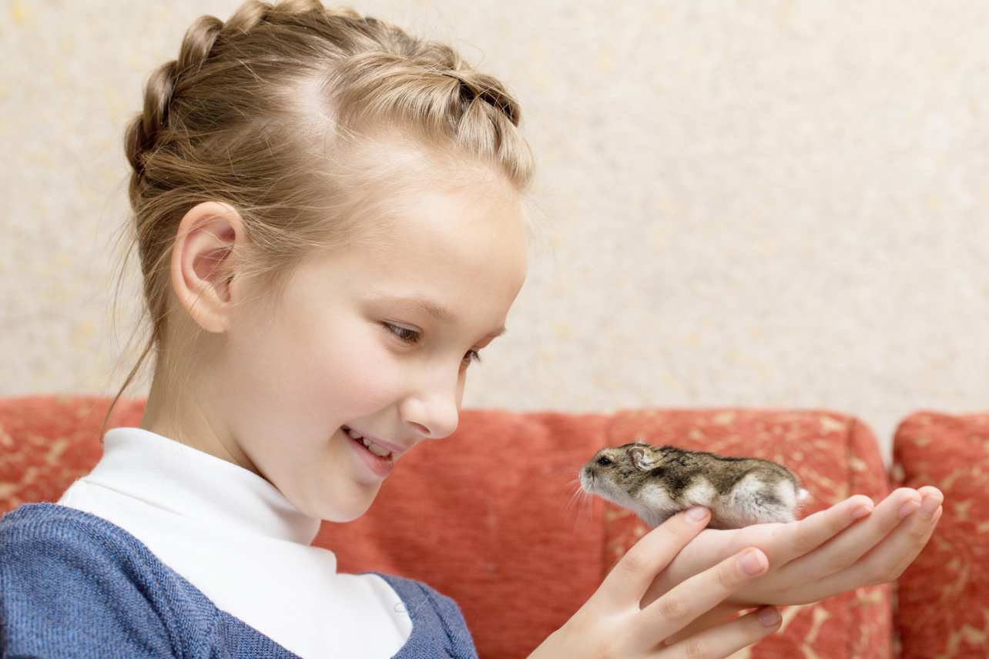
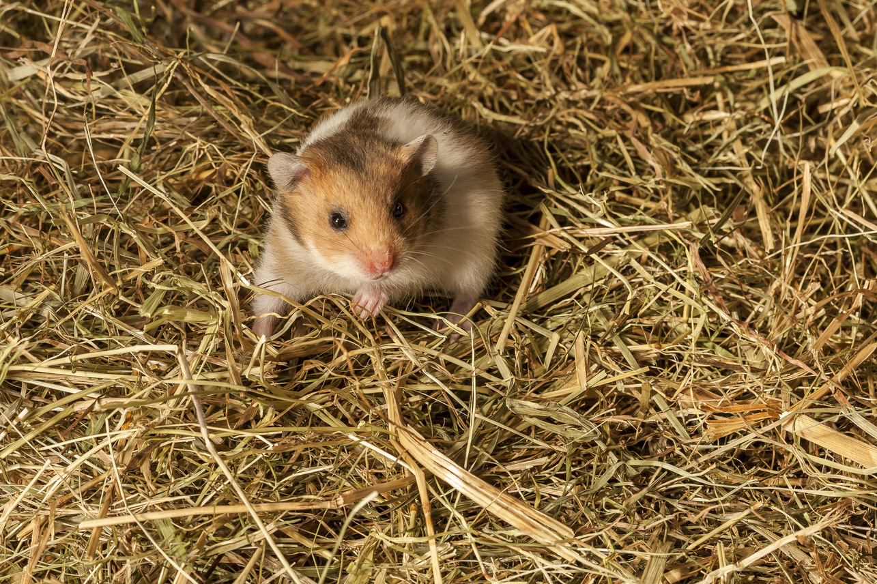
Описание вида
К семейству хомяков относятся небольшие, плотно сложенные грызуны с короткими конечностями, маленькими ушами и короткими хвостами. Длина тела варьируется от 5 до 34 см, хвоста от 0,7 до 10 см. Самки у некоторых видов крупнее самцов. Окраска густого меха на спине от пепельно- или буровато-серой до тёмной коричнево-охристой; на животе – чёрная, белая или серая.
Слово «хомяк» произошло от др.-русск. хомѣкы, ст.-слав. хомѣсторъ. Славянские языки, возможно, позаимствовали его из древнеиранского; родственное слово – авестийское hamaēstar, «враг, повергающий на землю» (имеется в виду, что хомяк нагибает стебли злаков к земле, чтобы достать семена). Д.-в.-н. hamustro (откуда произошли современные англ. hamster и нем. Hamster) вероятно заимствовано из старославянского.

Slide 3
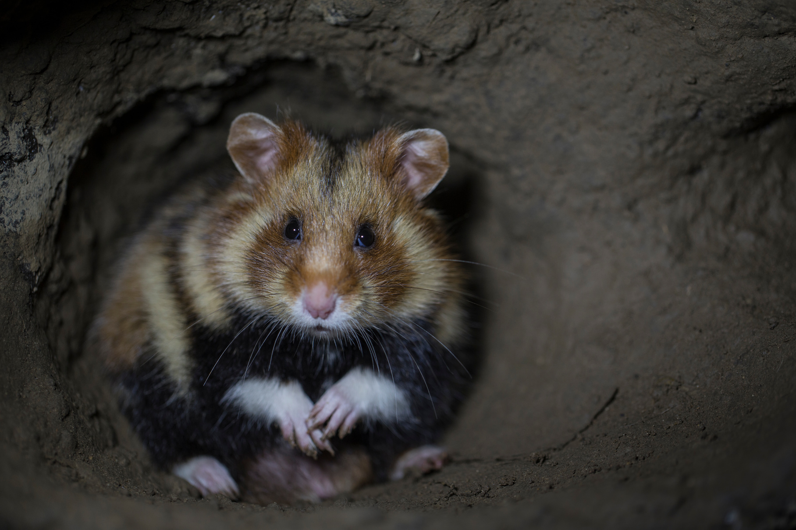
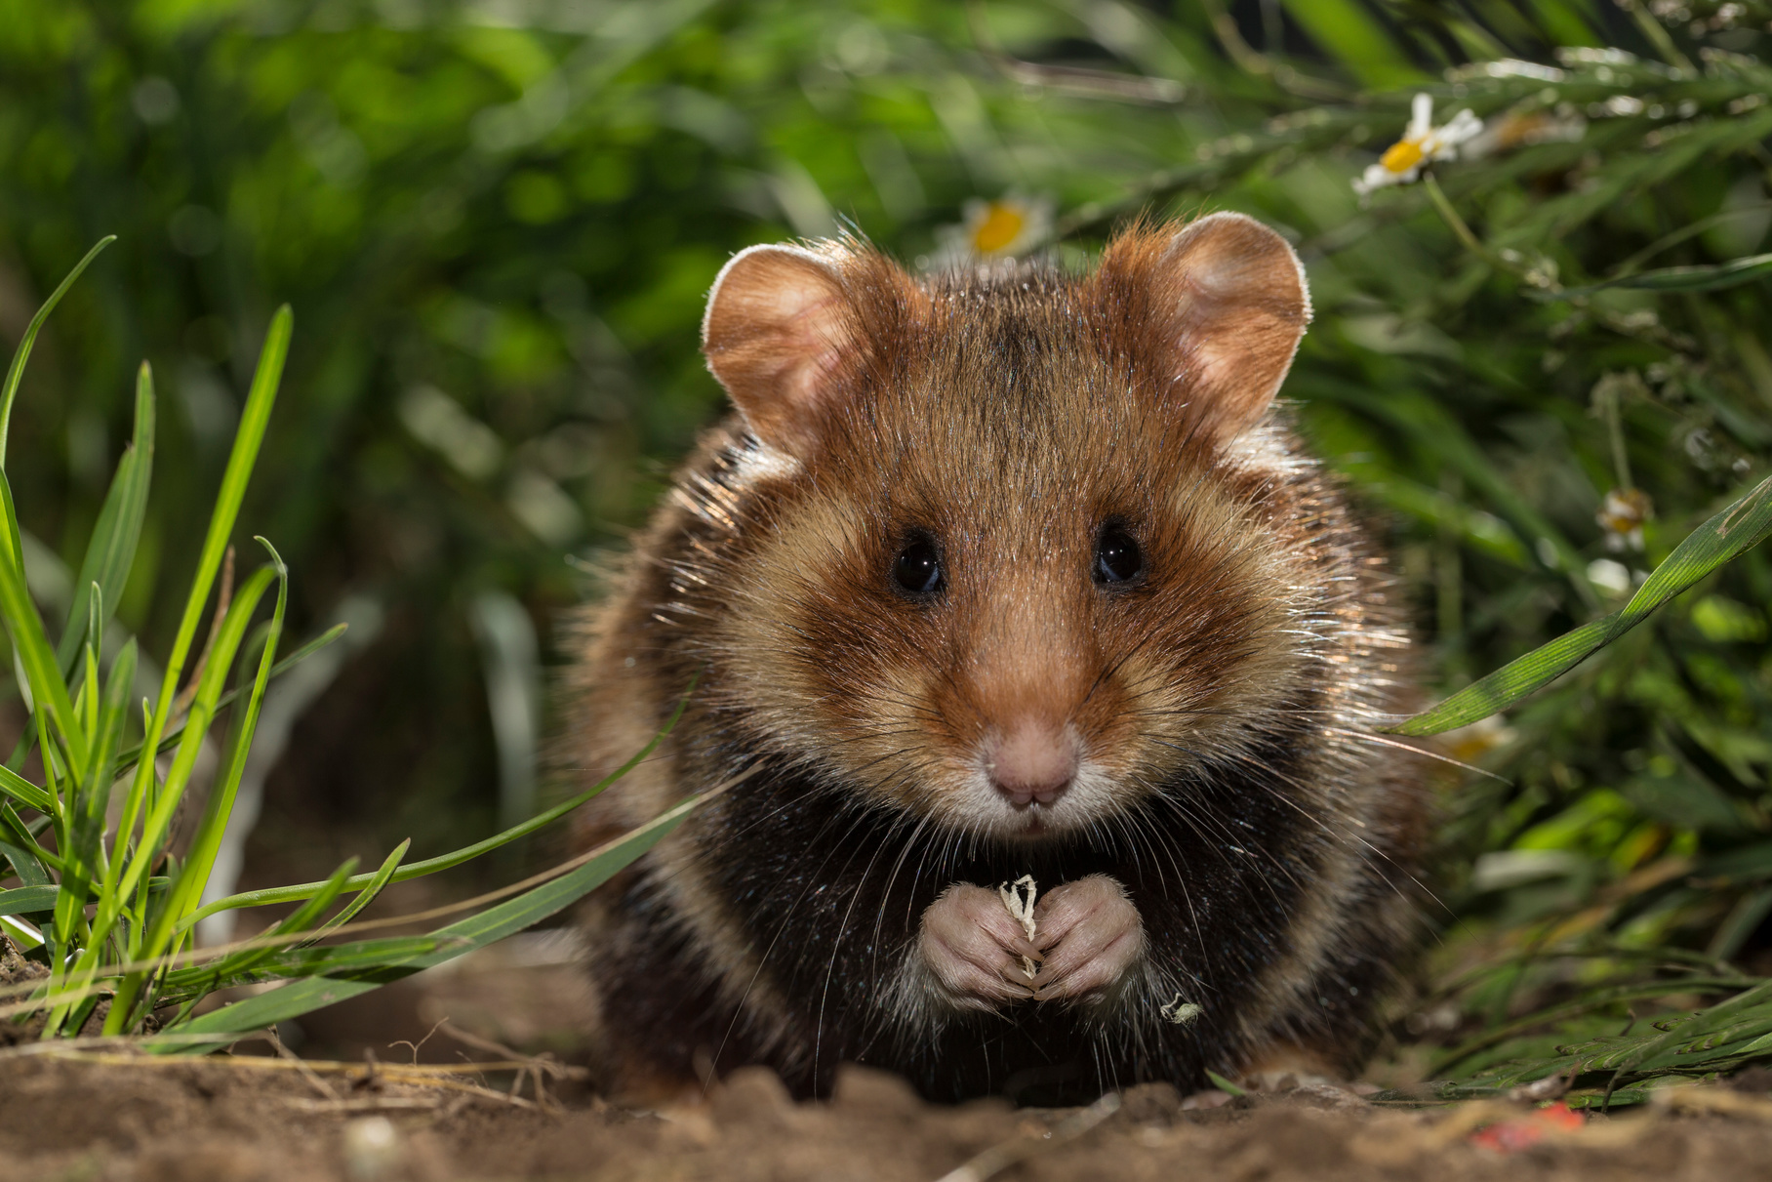
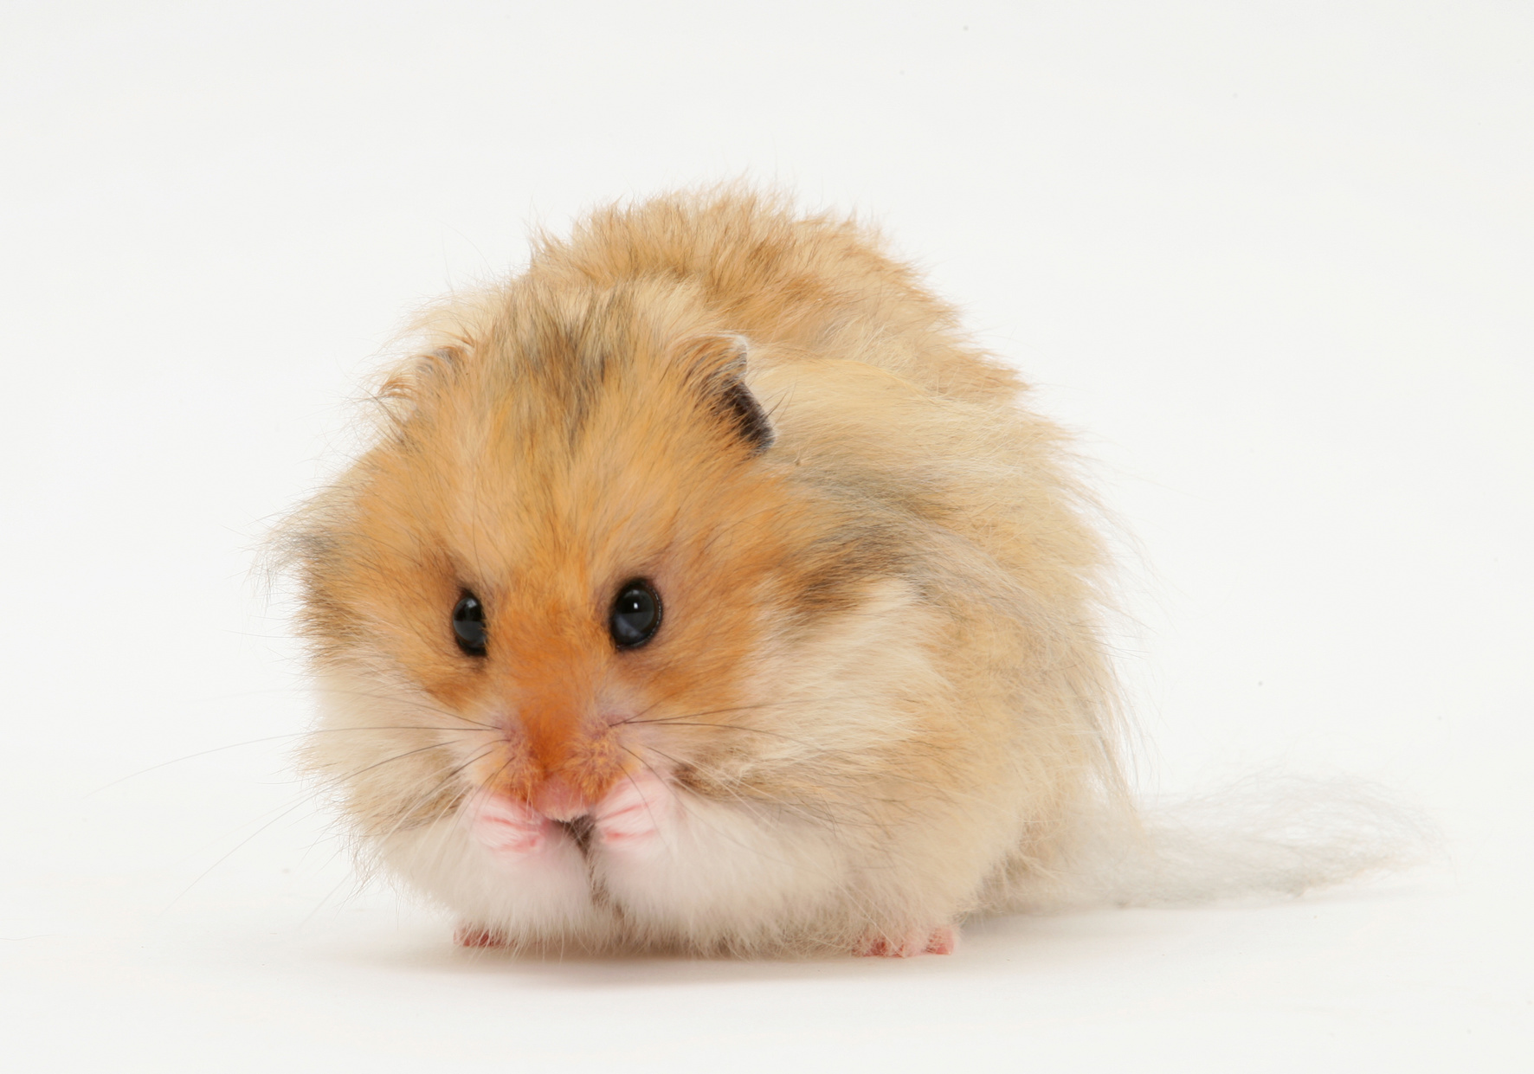
Ареал обитания
Обитатели Палеарктики; водятся в Центральной и Восточной Европе, Малой Азии, Сирии, Иране, Сибири, Монголии, Северном Китае и Корее.
В список Международной Красной книги занесены сирийский хомячок (Mesocricetus auratus) и хомячок Ньютона (Mesocricetus newtoni).
В России водится 12 видов хомяков, относящихся к шести родам: крысовидные хомячки, серые хомячки, мохноногие хомячки, средние хомяки, настоящие хомяки, эверсманновы хомячки.

